Slide 1
Weather predict
目的：爬取天津市东丽区2011年至今的所有天气信息， 并且依托现有的数据， 预测未来的天气 ， 将分析的结果可视化。

Slide 2
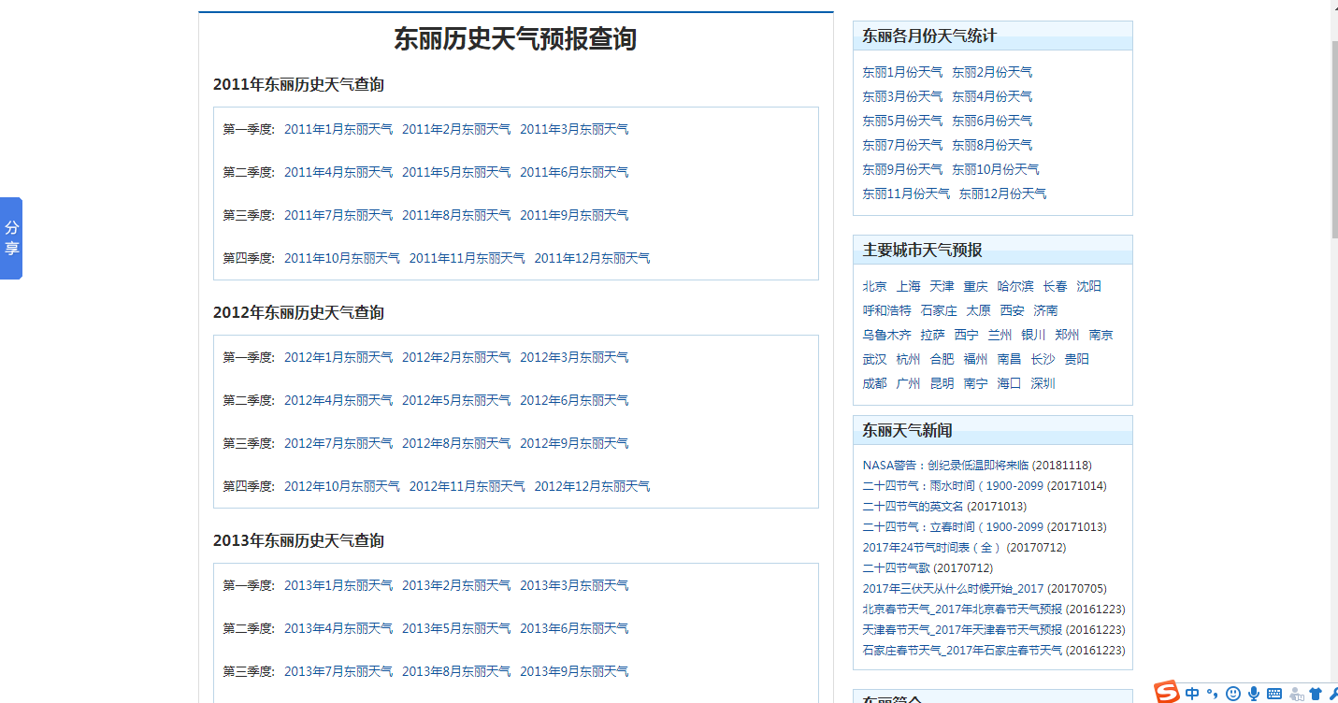
数据来源：http://www.tianqihoubao.com/lishi/dongli.html （2011年1月至2018年12月）

Slide 3
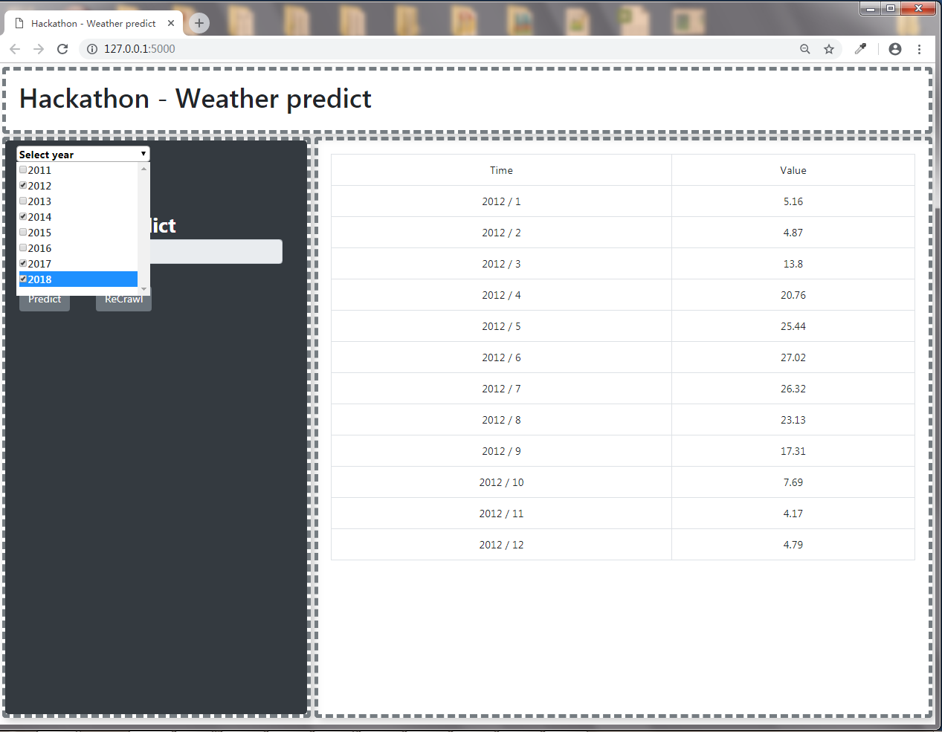
选择： 2012， 2014， 2017， 2018

Slide 4
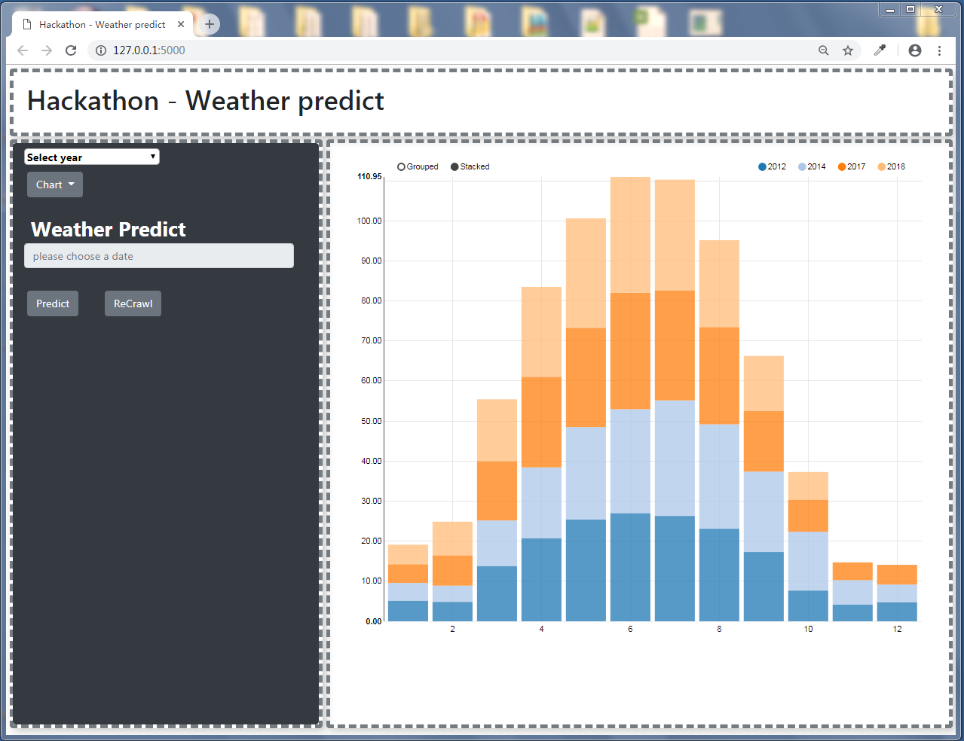
柱状图展示数据

Slide 5
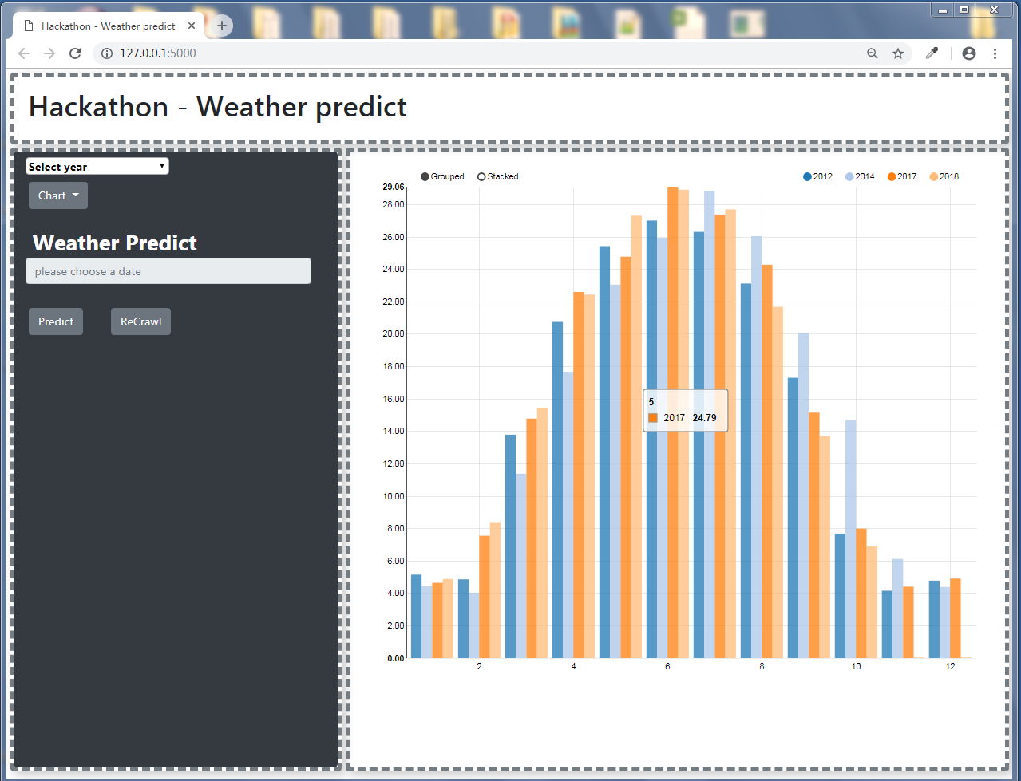
每年每月平均气温

Slide 6
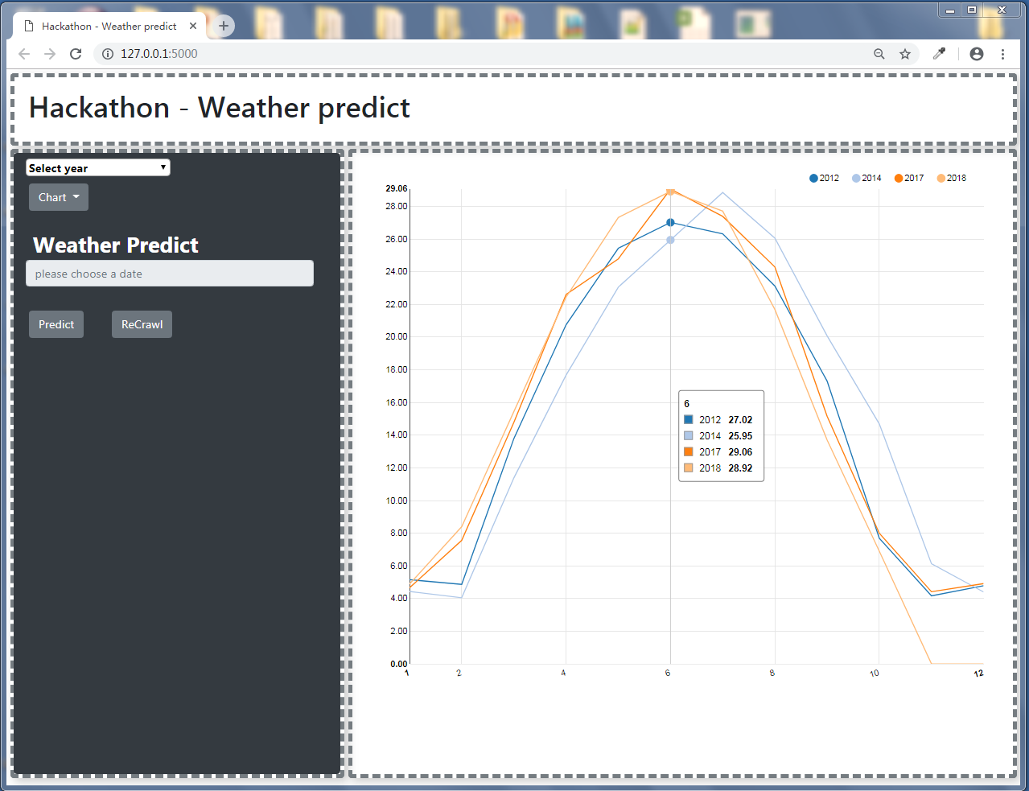
每年每月平均气温

Slide 7
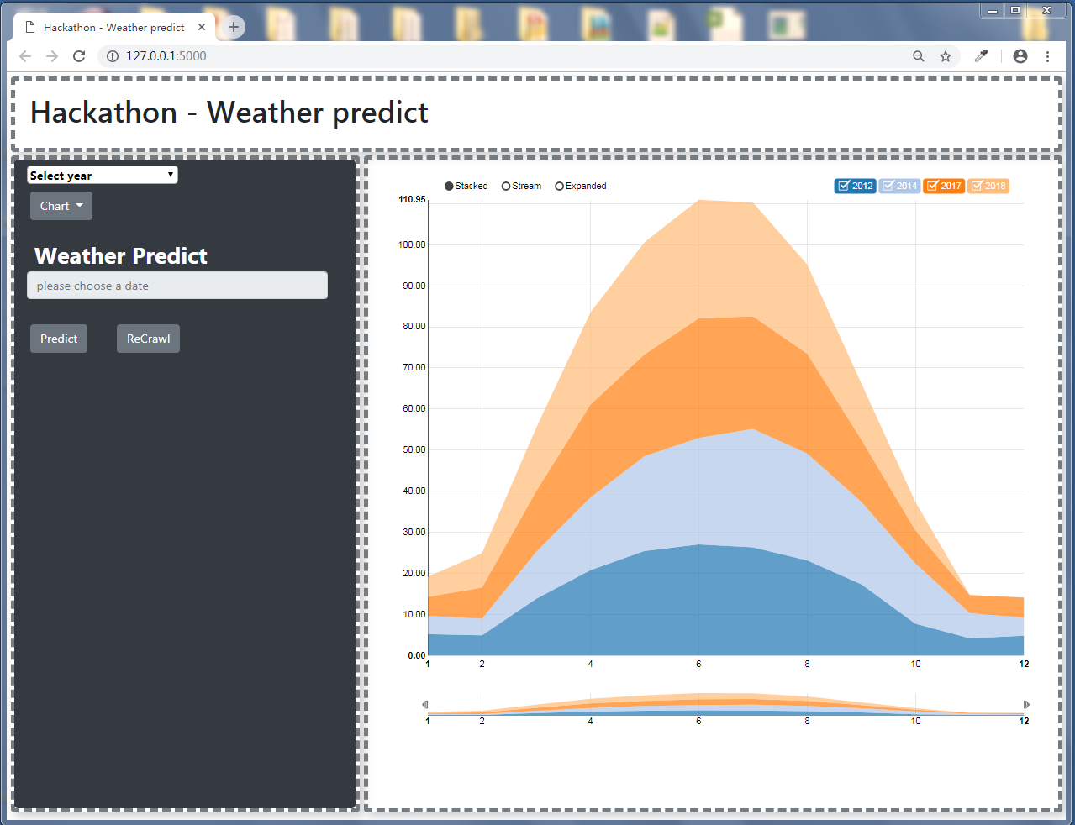
Stack

Slide 8
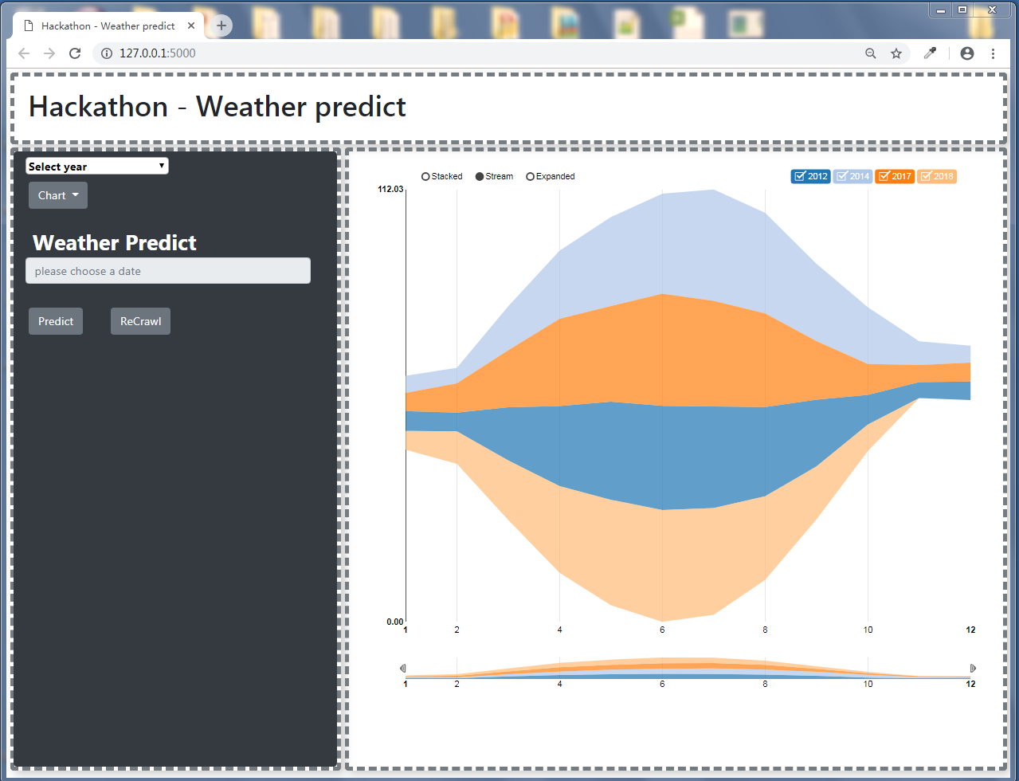
Stream

Slide 9
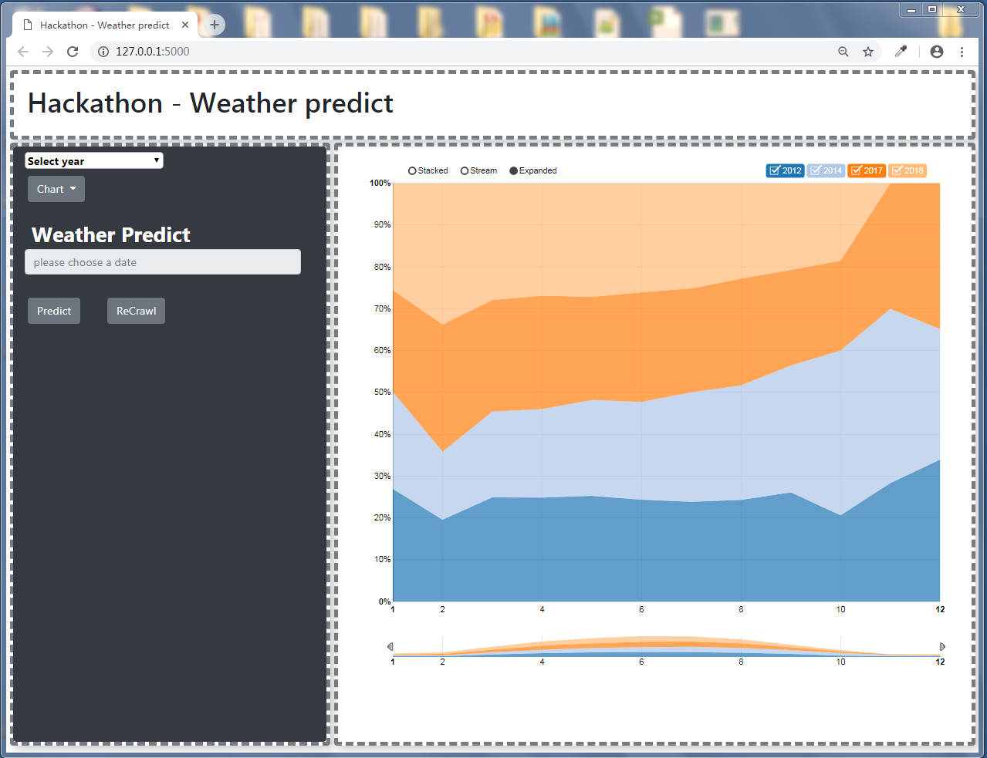
Expanded

Slide 10
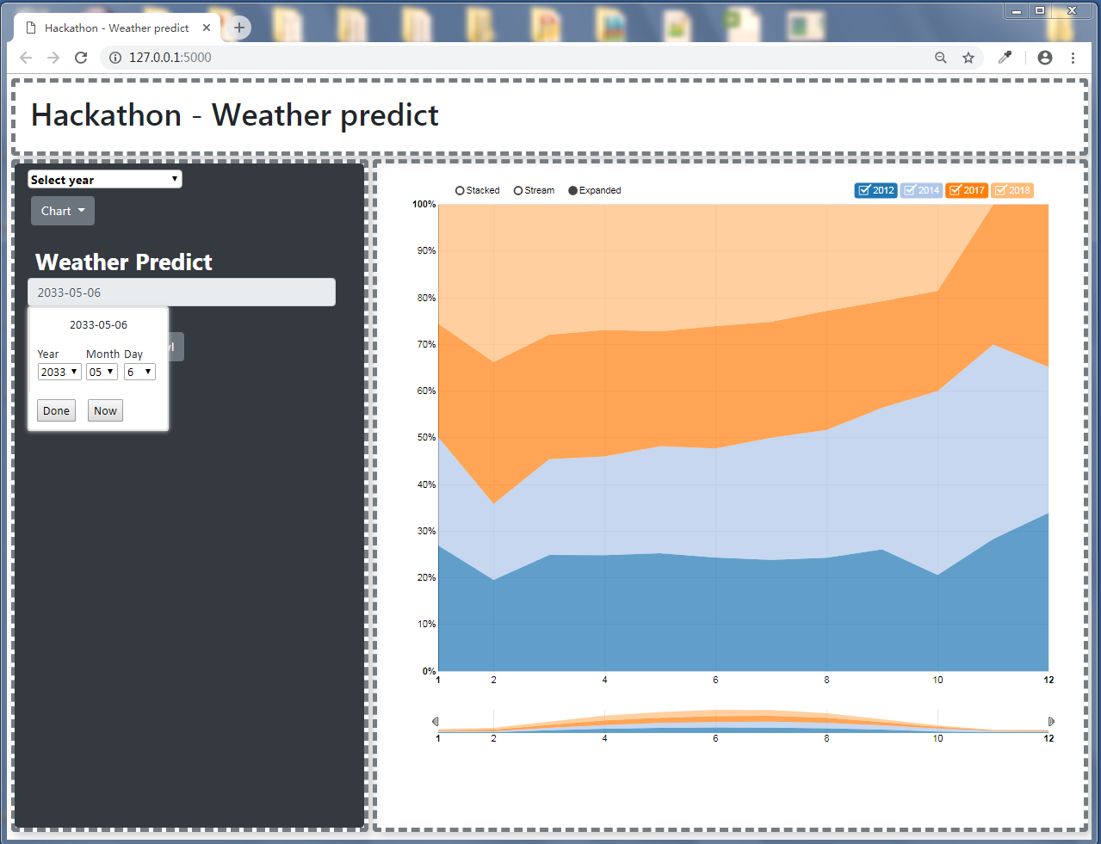
选择要预测那一天

Slide 11

预测结果

Slide 12
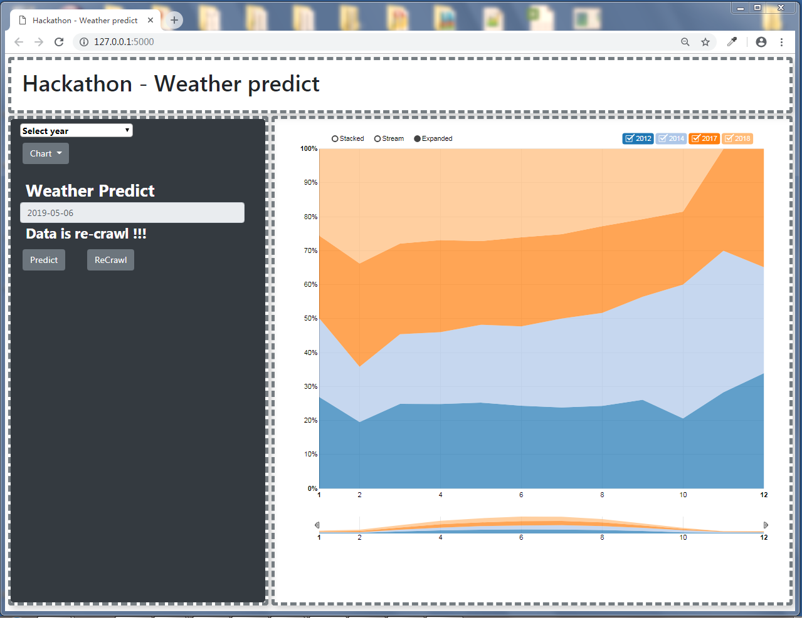
重新爬取数据

Slide 13
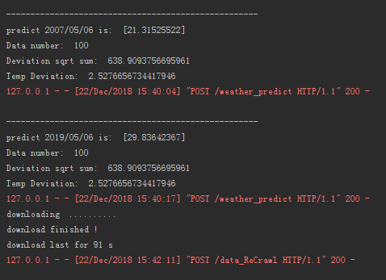
日志信息

